Slide 1
Dit voorbeeld voor hoger management is gemaakt met het presentatiesjabloon.
Deze informatie is gebruikt:
Fictieve gesprekspartner: directeur van een uitvoeringsorganisatie. Datagedreven werken en AI zijn speerpunten in het jaarplan.
Gekozen invalshoek uit de DUTO-waardendriehoek: Organisatie (presteren).
Doel van het gesprek: duurzame toegankelijkheid van informatie op de radar krijgen en vervolgacties afspreken. Er ligt geen besluit voor.
En verder:
De slides ondersteunen het verhaal dat je vertelt.
De teksten zijn gebaseerd op de voorbeeldzinnen voor hoger management.
Bekijk het notitie-deel van de slides voor uitleg hoe de slide is ingevuld.
Bekijk hoe dit voorbeeld is uitgewerkt met de vijf bouwstenen uit de werkwijzer, zie volgende slide ->
Notes:
UITLEG
Geen.

Slide 2
Voorbereiding met de vijf bouwstenen uit de werkwijzer:
1. Analyse bestuurder
Directeur van een uitvoeringsorganisatie. Speerpunten in het jaarplan: datagedreven werken en AI. Kent DUTO niet en ziet informatiebeheer als een zaak van de archivaris. Weinig tijd, wil hoofdlijnen en effect weten. Past bij invalshoek Organisatie (presteren) uit de waardendriehoek.
2. Jouw doel
Duurzame toegankelijkheid op de radar krijgen als voorwaarde voor zijn eigen ambities. Geen besluit vragen, wel een concreet vervolg afspreken: samen verkennen in welk deel van de organisatie DUTO het meeste oplevert.
3. Je verhaal
Voorbereid met het probleem-oplossing-frame (werkwijzer par. 3.1), gevuld met de voorbeeldzin en onderbouwing bij Organisatie en de tekst ‘Als informatie niet op orde is…'. Verteld volgens het piramideprincipe (Minto): kernboodschap eerst, daarna drie redenen, details op verzoek.
4. Communicatie-technieken
Slides met weinig tekst als ondersteuning van het verhaal. Een eigen praktijkvoorbeeld bij reden 1, open vragen bij reden 2, de DUTO-waardendriehoek om het gesprek te verbreden, een reserveslide voor vragen. Geen vaktaal, het woord DUTO valt pas als ernaar gevraagd wordt.
5. Planning
Een half uur in het bilateraal overleg. Vooraf afgestemd met de programmamanager van het AI-traject die het belang van betrouwbare data onderschrijft. Binnen twee weken het vervolggesprek voeren.
Notes:
UITLEG
Deze slide laat zien welke keuzes de informatieprofessional heeft gemaakt bij het voorbereiden van dit gesprek. Het zijn de resultaten van het doorlopen van de vijf bouwstenen uit de werkwijzer. De nummers verwijzen naar de bouwstenen en hoofdstukken in de werkwijzer.
Ad 1. Analyse van de gesprekspartner (werkwijzer, bouwsteen 1): wat gaat deze manager aan het hart? Hier: de ambitie voor datagedreven werken en AI.
Ad 2. Keuze van de invalshoek in de DUTO-waardendriehoek die daarbij past: Organisatie. NB: Een manager met een andere zorg vraagt om een andere invalshoek, bijvoorbeeld: Verantwoording aan politiek of toezicht: Legitimiteit. Dienstverlening en vertrouwen: Publieke waarde.
Ad 3. Verhaal voorbereid met het probleem-oplossing-frame (werkwijzer par. 3.1). Hier is de voorbeeldzin en onderbouwing bij invalshoek Organisatie gebruikt en de tekst 'Als informatie niet op orde is...'.
Verteld volgens het piramideprincipe van Minto : eerst de kernboodschap, dan de redenen, dan de onderbouwing.

Slide 3
Datagedreven werken en AI waarmaken met duurzaam toegankelijke informatie
Notes:
UITLEG
De titel van de presentatie sluit aan op wat nu de aandacht van de manager heeft (werkwijzer par. 1.2.1). Het woord DUTO staat er bewust niet in.

Slide 4
Datagedreven werken, AI en ketensamenwerking lukken alleen als de onderliggende informatie op orde is
Informatie op orde maakt je organisatie effectiever en efficiënter.
Zonder betrouwbare informatie stuur je op een onbetrouwbaar beeld.
Notes:
UITLEG
Piramideprincipe toegepast: begin met je kernboodschap. De manager weet direct waar het gesprek over gaat en waarom het hem raakt (werkwijzer, par. 3.3).
Inhoudelijke bron: voorbeeldzin hoger management> Organisatie>'Dan kun je dit in je verhaal opnemen.'

Slide 5
Drie redenen om hier nu aandacht aan te geven
AI-ambities waarmaken
vraagt informatie die op orde is
1. Informatie op orde laat het werk soepeler lopen
2. Sturen en besluiten kan alleen op een beeld dat klopt
3. Achteraf op orde brengen kost een veelvoud
Onderbouwing per reden volgt op de volgende slides. Details op verzoek.
Notes:
UITLEG
De piramide in één beeld: bovenaan de kernboodschap, daaronder de redenen. Elke reden krijgt één eigen slide. Zie werkwijzer par. 3.3 en 4.
Inhoudelijke bron: voorbeeldzin hoger management> Organisatie>'Dan kun je dit in je verhaal opnemen’ en tekst 'Als informatie niet op orde is...'.
NB: Als dit de enige slide is die je laat zien, moet je verhaal nog kloppen.

Slide 6
1. Informatie op orde laat het werk soepeler lopen
Minder herstel.
Minder dubbel werk.
Sneller de juiste informatie op de juiste plek.
Notes:
UITLEG
Vertel hier zelf één herkenbaar praktijkvoorbeeld uit de eigen organisatie bij (werkwijzer bijlage D: Eigen verhalen vertellen). Praktijkvoorbeelden staan bij de voorbeeldzinnen voor middenmanagement onder Efficiënt en effectief werken.
Inhoudelijke bron: voorbeeldzin hoger management> Organisatie> Onderbouwing.

Slide 7
2. Sturen en besluiten kan alleen op een beeld dat klopt
Klopt het beeld waarop je stuurt?
Klopt de informatie in het primaire proces waarop besluiten rusten?
Datagedreven werken en AI zijn onbruikbaar op onbetrouwbare data.
Notes:
UITLEG
De twee vragen op de slide zijn bedoeld als gespreksopening. Laat de manager zelf antwoorden.
Inhoudelijke bron: voorbeeldzin hoger management> Organisatie> Onderbouwing

Slide 8
3. Achteraf op orde brengen kost een veelvoud
Informatie die niet op orde is, valt lange tijd niet op.
Het wordt zichtbaar als het telt: bij een Woo-verzoek, een controle of verantwoording aan politiek of toezicht.
Dan is er geen tijd meer om het alsnog in te richten.
Notes:
UITLEG
Creëer urgentie (werkwijzer par. 4.2). Feitelijk, maar zonder drama.
Inhoudelijke bron: voorbeeldzinnen hoger management> ‘Als informatie niet op orde is...’

Slide 9
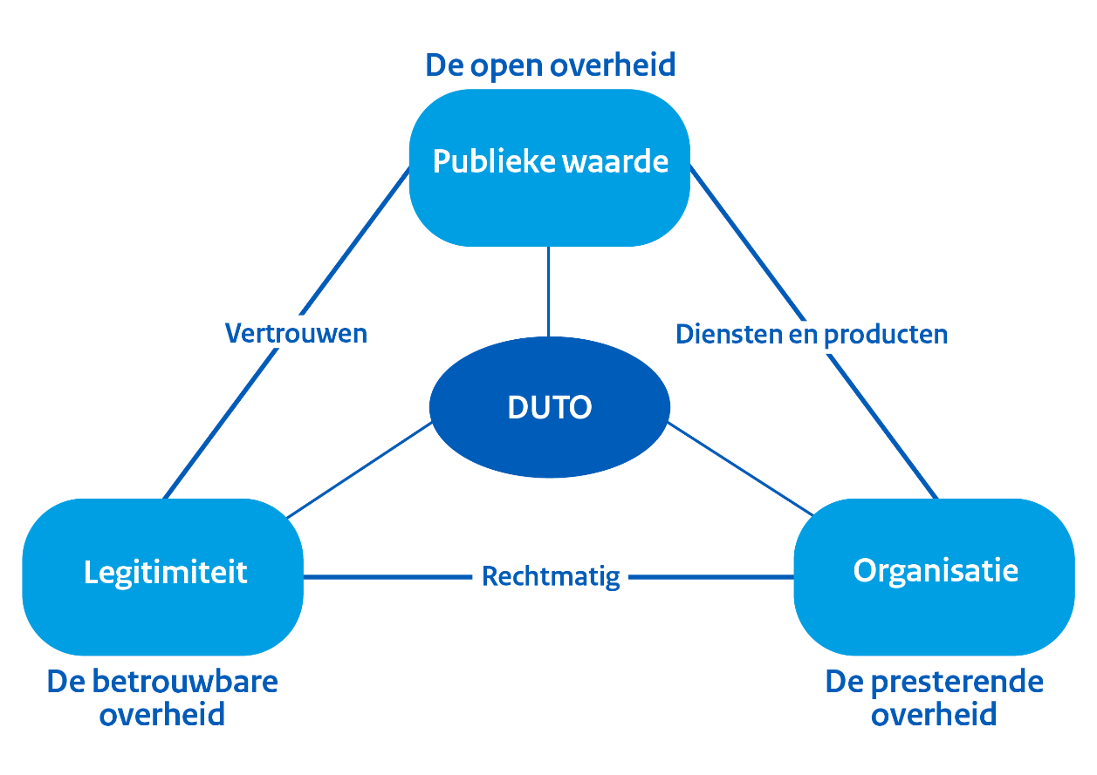
Informatie op orde levert op drie manieren waarde
Notes:
UITLEG
De DUTO-waardendriehoek. In deze presentatie ging het over de meerwaarde voor de Organisatie (omcirkeld). De andere twee invalshoeken laat je nu zien om het gesprek te verbreden: haakt de manager aan op verantwoording of op dienstverlening, dan kun je daarop doorpraten.
Publieke waarde: betrouwbare informatie is de basis voor dienstverlening en rechtszekerheid.
Legitimiteit: op elk moment kunnen aantonen dat je organisatieonderdeel rechtmatig en controleerbaar handelt.
Organisatie: effectiever en efficiënter te leiden, en strategische ambities worden haalbaar.

Slide 10
Hoe nu verder: samen verkennen waar informatie op orde het meeste oplevert
In welk onderdeel van de organisatie levert informatie op orde het meeste op?
Voorstel: over twee weken een vervolggesprek met één onderdeel.
Ik bereid dat voor met de proceseigenaar en met informatiebeheer.
Notes:
UITLEG
Er ligt geen besluit voor. Je doel is dat het onderwerp op de radar komt en dat er een vervolg komt.
Stel de eerste vraag open en laat de manager zelf een onderdeel noemen. Doe daarna je voorstel voor het vervolg zo concreet mogelijk: wanneer, met wie, waarover. Bied aan om de voorbereiding op je te nemen, zodat het de manager geen tijd kost.

Slide 11
Reserve: onderbouwing op verzoek
Praktijkvoorbeelden en bronnen: voorbeeldzinnen voor middenmanagement onder Efficiënt en effectief werken, Risicobeheersing en Benutten van kansen.
AVG, Woo, Archiefwet 2026 en BIO/NIS2 stellen deels overlappende eisen aan dezelfde informatie.
DUTO levert het ontwerpkader waarmee je die informatie in één keer goed inricht.
Notes:
UITLEG
Piramideprincipe (werkwijzer par. 3.3 en bronnen): details alleen op verzoek. Deze slide laat je alleen zien als er vragen komen.
Inhoudelijke bron: voorbeeldzinnen hoger management>Organisatie en Legitimiteit (onderbouwing).

